Slide 1
Digital Image Processing Final Project
Team20 邱政凱 王昱翔 藍祥予

Slide 2
天空美化
“Color Transfer between Images" by Reinhard et al , IEEE Computer Graphics and Applications 2001
“Color Transfer in Correlated Color Space”, by Xiao et al , CVPR 2006
“Perceptual Losses for Real-Time Style Transfer and Super-Resolution ”
Notes:
我們實作的paper主要是參考這兩篇，助教推薦的”Color transfer between images”和另一篇2006 CVPR的“Color Transfer in correlated color space”以及Perceptual Losses for Real-Time Style Transfer and Super-Resolution。然後我們也有試著抓網路上的Neural Style來修改用deep learning跑一下。

Slide 3
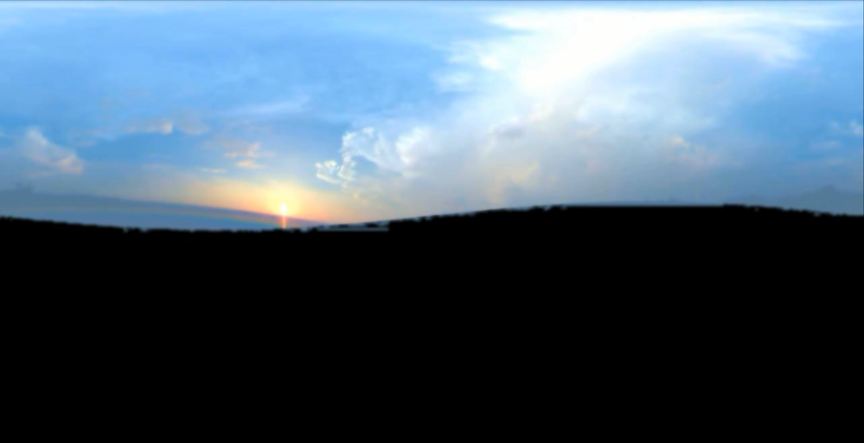
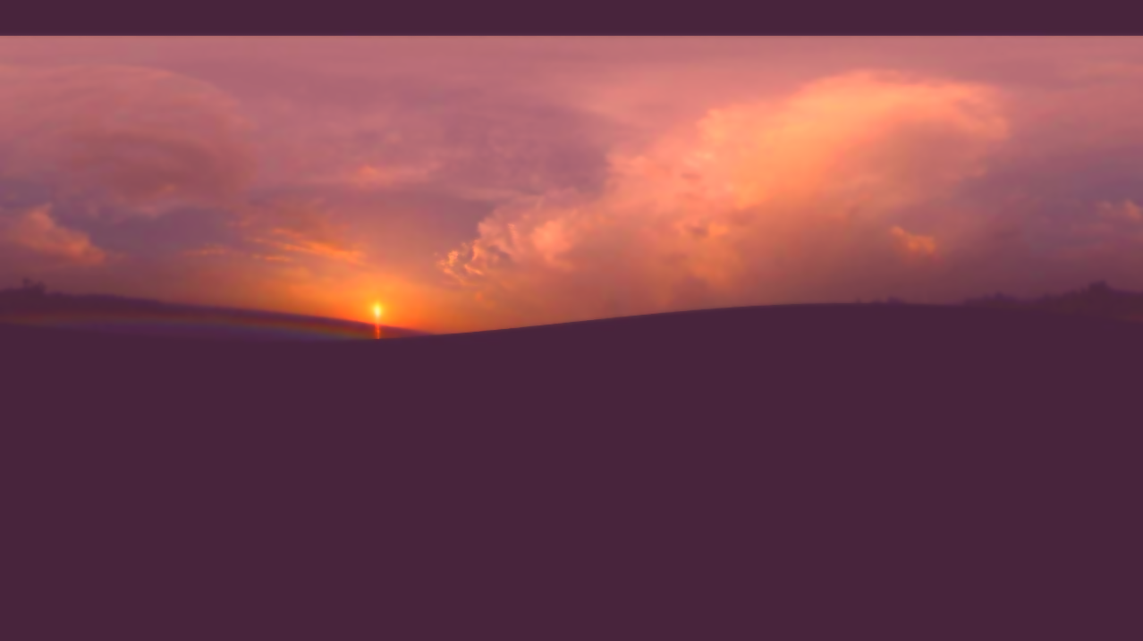
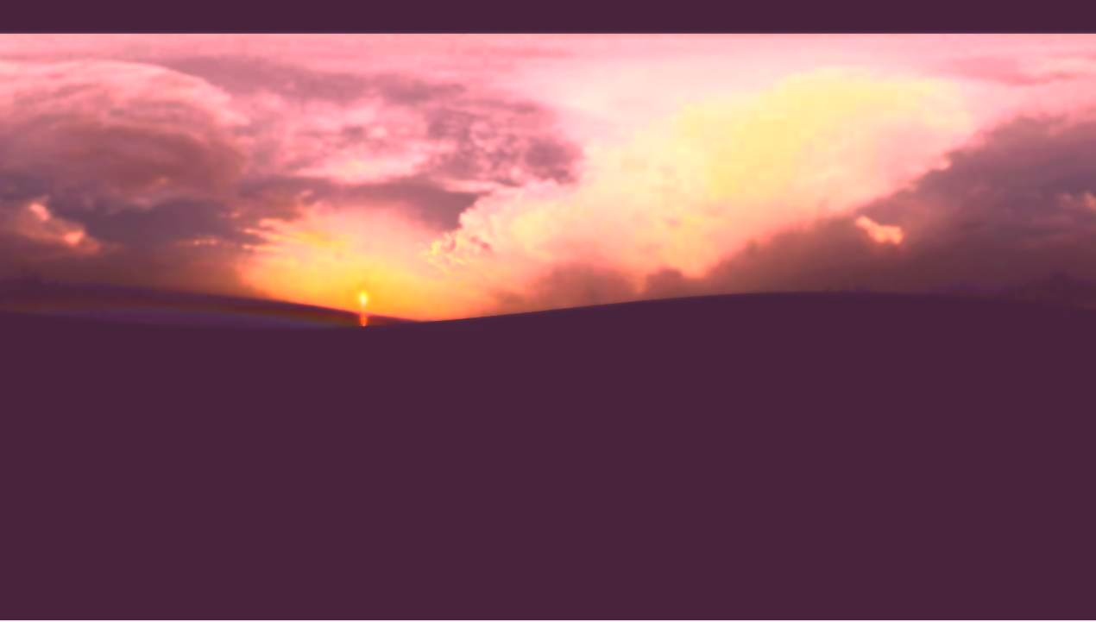
Workflow
Color transfer Between Image
Guided Filter Post Processing
Create Swatch Mask Image
Color transfer In Correlated Color Space
Histogram Equalize in HSV Domain
Guided Filter Post Processing
Optional
ALL implemented in native Matlab
Notes:
這邊我介紹一下我們的系統流程。首先我們會先製作一張swatch的mask image，把天空影片干擾的前景mask掉，然後執行轉換的核心演算法，接著用guided filter做post processing，然後對於第二篇方法的結果會再進行HSV SPACE的histogram equalization。實作上因為這幾篇paper其實都算是相對好實作的，所以全部都是只用native matlab而沒再去找其他網路上的library。

Slide 4
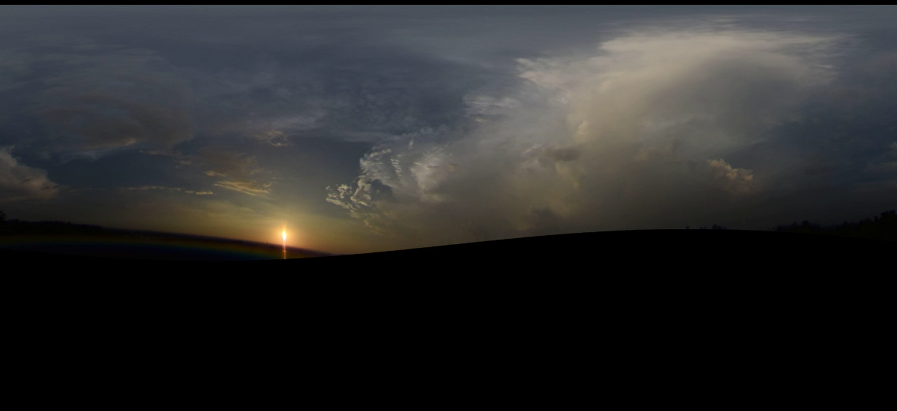

Color Transfer Between Images
Notes:
我們第一個方法是Color transfer between images這個。右邊是我們的結果預覽

Slide 5
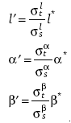
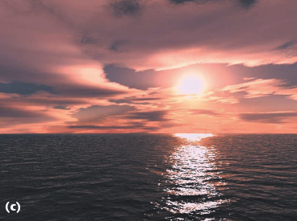
Color Transfer Between Images
RGB
lab
RGB
Notes:
它的原理非常簡單。就是先把圖片轉去一個叫做L alpha beta的space。這個space跟RGB不一樣的地方在於他的三個維度之間是沒有Corelation的，不像RGB Space可能不同維度間有不同的correlation，因此在lab可以對於三個維度分開來各自進行統計上的操作不會有互相干擾。在這個空間中分別計算source 跟 target的lab三個維度的mean跟standard deviation，接著把原圖三個維度的值減掉各自的mean，乘上標準差的比值，減掉target的mean，最後轉回RGB Space就行了。

Slide 6
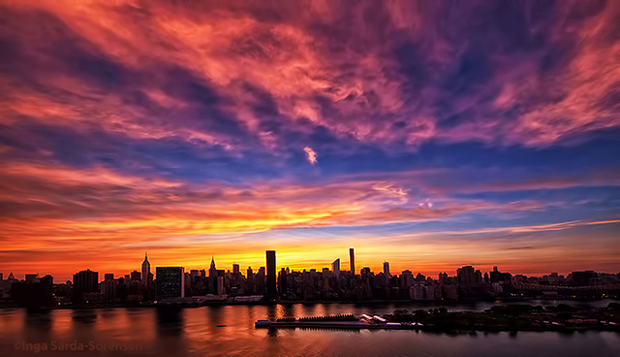
Color Transfer in Correlated Color Space
Notes:
另一個方法是Color transfer in correlated color space。右邊是結果預覽

Slide 7
Color Transfer in Correlated Color Space
I = T_{src}‧R_{src}‧S_{src}‧S_{tgt}‧R_{tgt}‧T_{tgt}‧I_{tgt}
Notes:
這篇paper跟上一篇一樣都是用基於統計的方式來處理pixel value。不一樣的地方在於這篇是直接在RGB SPACE中做。因為它不像上一篇是三個維度分開來位移縮放，而是直接把圖片中rgb space的data point群直接假設為一個橢圓體，所以這篇Paper的做法是把source和target的各自的pixel data cluster的橢圓體的translation、scale、rotation matrix都算出來，然後在homogeneous coordinate中，先把source所有的資料點乘上source自己的translation、rotatio和scale的inverse matrix，再乘上target圖片的translation、rotation、scale。簡單來說這個方法就是把source的整陀的data cluster做縮放位移旋轉去擬合target的data cluster 形狀。

Slide 8
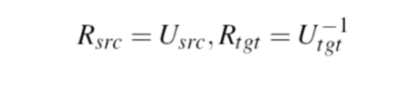
Color Transfer in Correlated Color Space
Cov =U‧Λ‧V^{T}
Notes:
位移矩陣的值就是像素的平均值。旋轉矩陣則是把Covariance matrix做奇異值分解之後直接把U矩陣視為rotation matrix。scale則是直接用SVD分解出來的EIGEN VALUE的Diagonal matrix當作scale matrix。

Slide 9
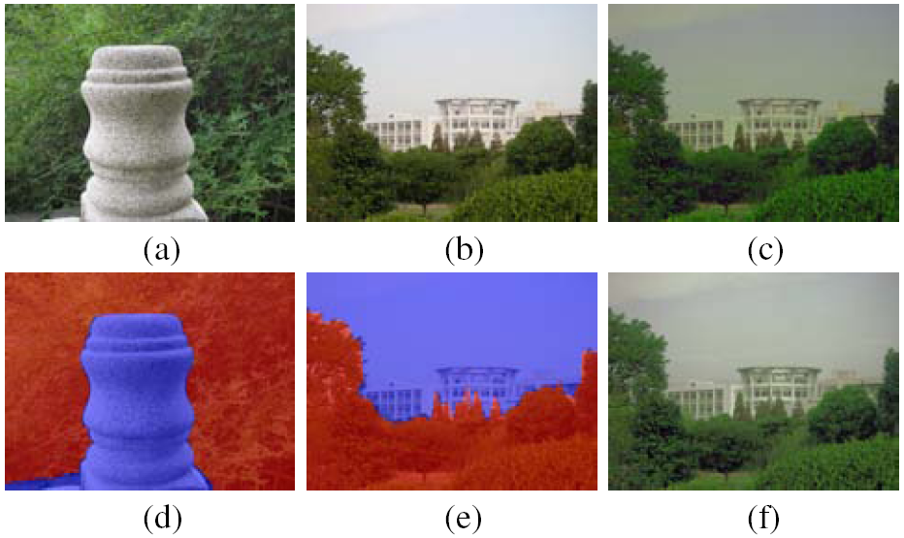
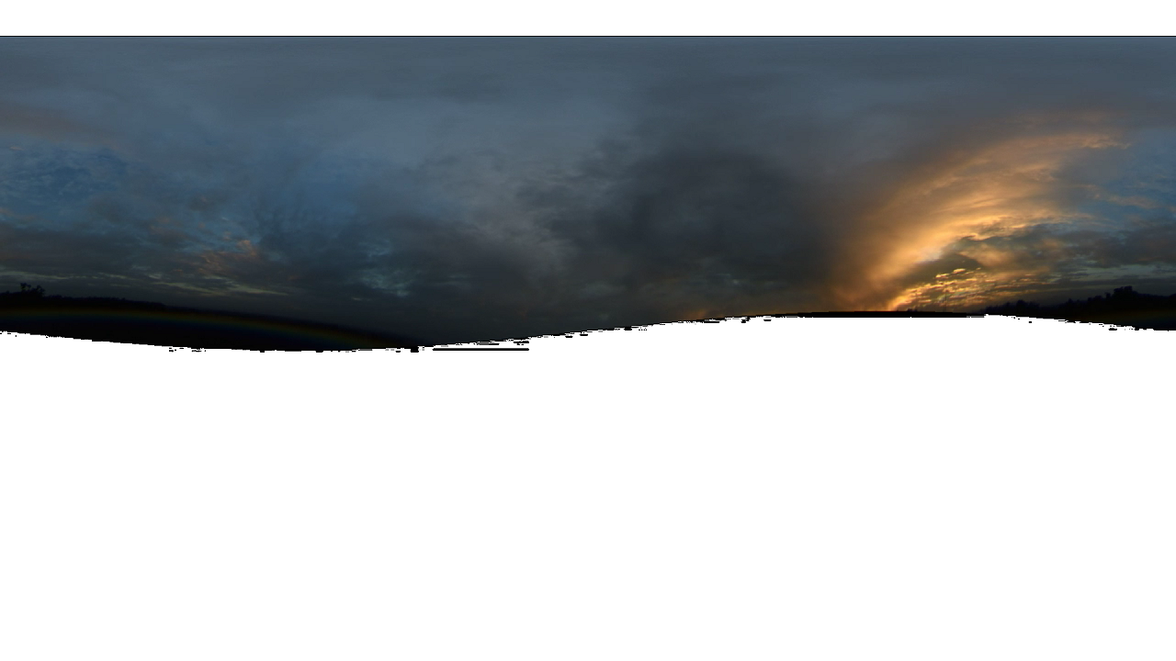
Swatch-Based Transfer
Notes:
值得一提的是我們兩個做法都是基於統計方法來操作的，但是助教給的影片其實可以發現影片下半部基本上都是很奇怪的一團黑，這樣大範圍的誤差區域其實是會對於統計結果帶來偏差的，所以我們會先做一個mask把下半部的pixel value在作統計時忽略掉。因為如果不這樣做整體畫面會因為把很多黑色的pixel value考慮進來，整個天空會變的超級亮。

Slide 10
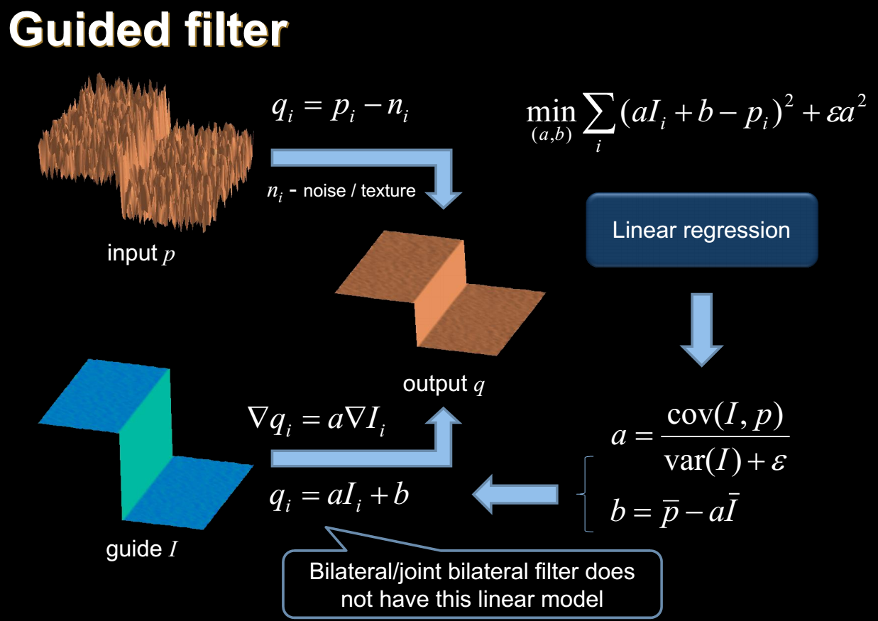
Guided Filter
Notes:
在後製處理的方面，我們實作的是一個叫做guided filter的演算法。這個filter會用一張guided image來對target做平滑化處理，跟一般的bilateral filter不一樣的是它會把guided filter的梯度資訊保留住，避免在圖片邊緣處有太突兀的色彩邊界出現。

Slide 11
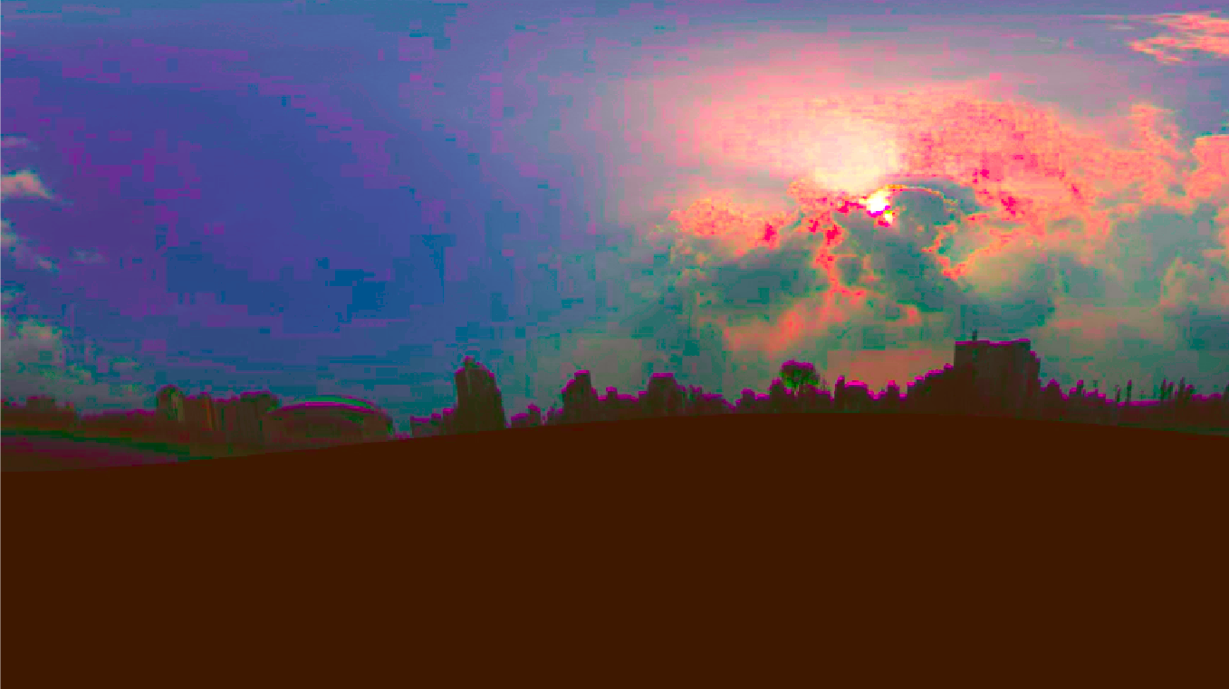
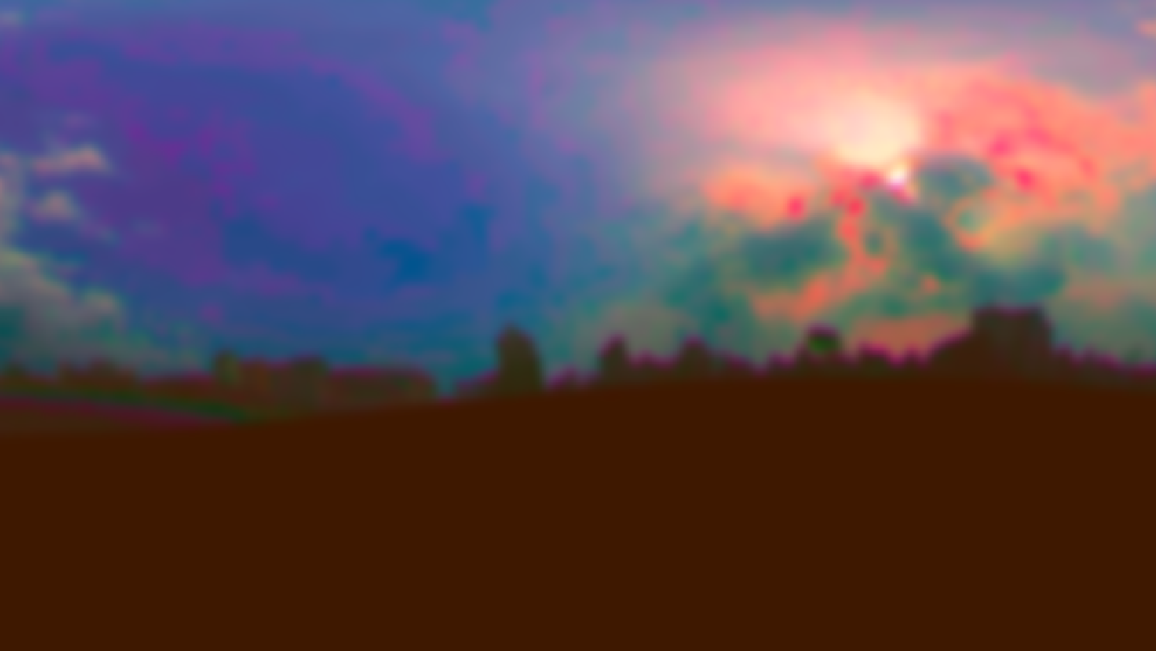
Guided Filter
Original
Gaussian
Notes:
左邊這是原圖輸出的結果，可以看到有很明顯的塊狀雜訊，如果直接用Gaussian來做的話圖片可能會整個糊掉。

Slide 12
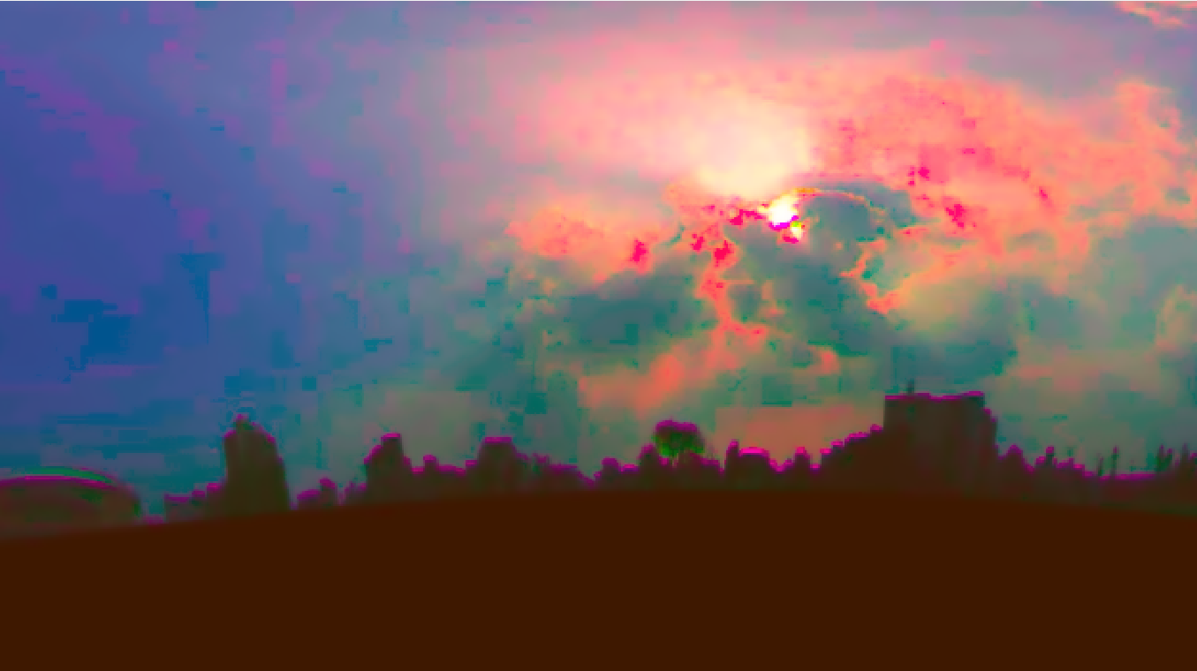
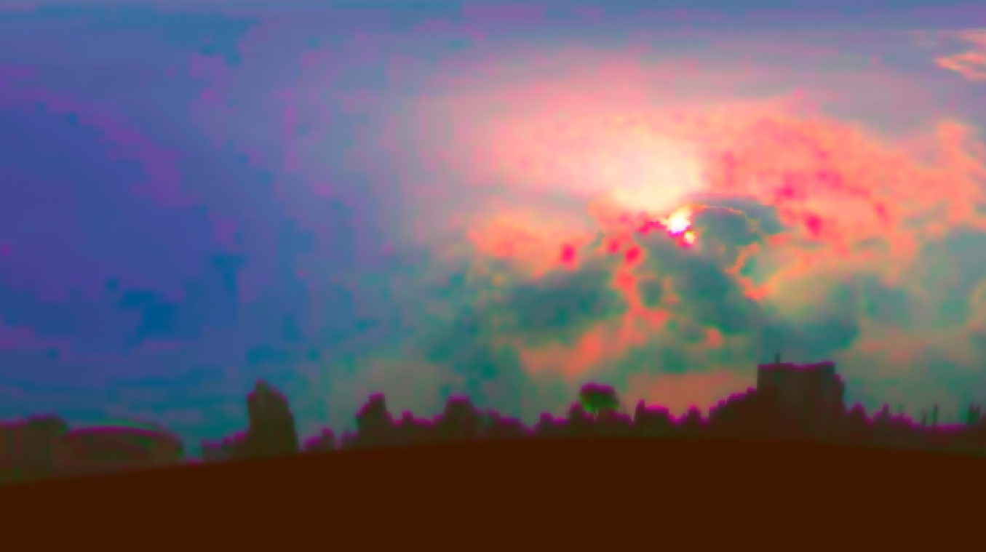
Guided Filter
Edge-Preserving
Filter
Guided
Filter
Notes:
用一般的edge-preserving filter做的話可以看到左圖其實在雲朵的邊緣處其實有一些沒有很自然的邊界色彩差。但是如果我們用guided filter，把轉換前的source當作guided image來處理的話可以看到可以有不錯的效果。

Slide 13
Histogram Equalization in HSV
Histogram Equalization is non-linear, cannot apply separately on RGB
N-Dimensional Probability Density Function Transfer and its Application to Colour Transfer → Too Slow
Transform Image to HSV , do histogram equalization only on Value Channel , then transform back to RGB。
Notes:
最後就是對於結果我們會做histogram equalization來加大畫面的對比。但是對於彩圖我們是不能直接像灰階圖一樣rgb分開來equalize，因為histogram equalization是一個非線性的操作。所以我們的做法是把圖片轉到hsv之後只對value這個channel做histogram equalization再轉回rgb。

Slide 14
Histogram Equalization in HSV
Notes:
這是做hsv histogram equalizze的前後對比圖。

Slide 15
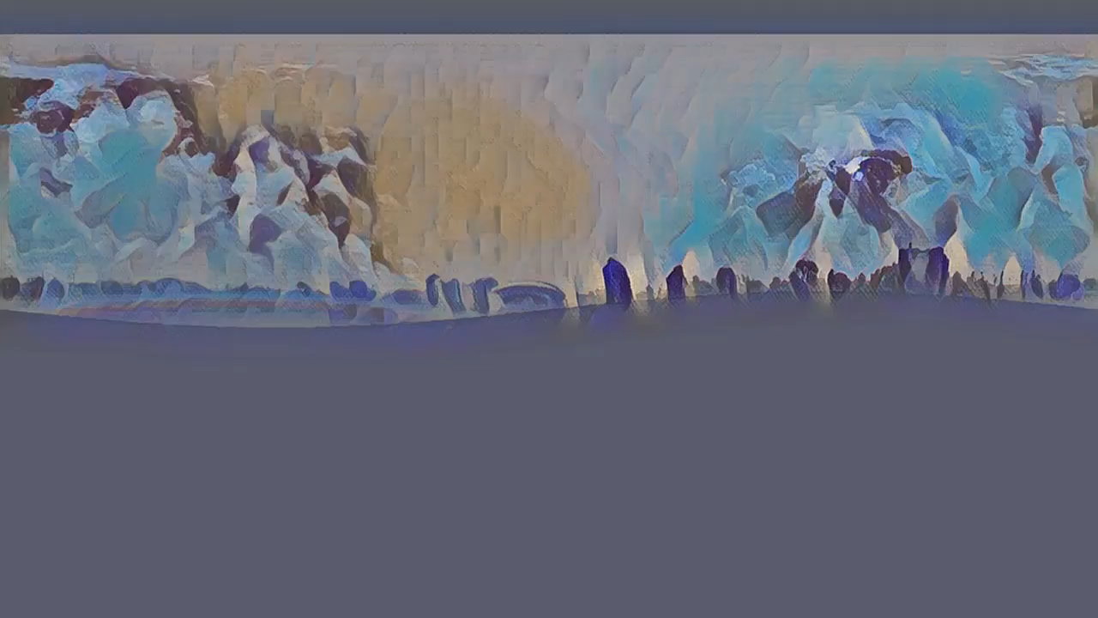
Fast Neural Style
Notes:
最後提一下我們也有找了一些網路上關於neural style transfer的code來稍微修改然後跑跑看，我們直接用名畫當成style來transfer，雖然結果好像有點怪怪的train不太起來，不過看起來還是滿有趣。

Slide 16
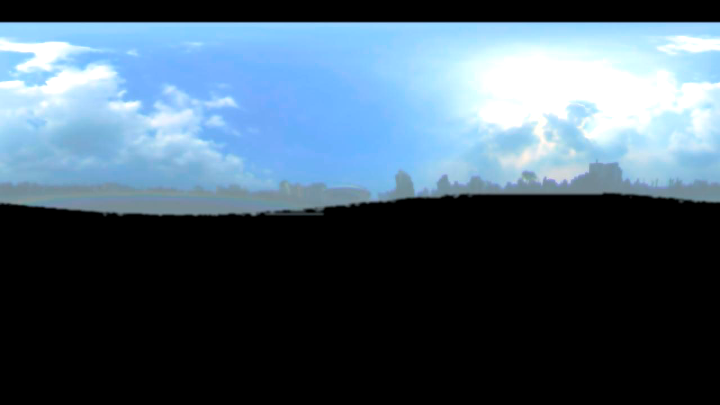
Result - Color Transfer Between Image +Post Processing

Slide 17
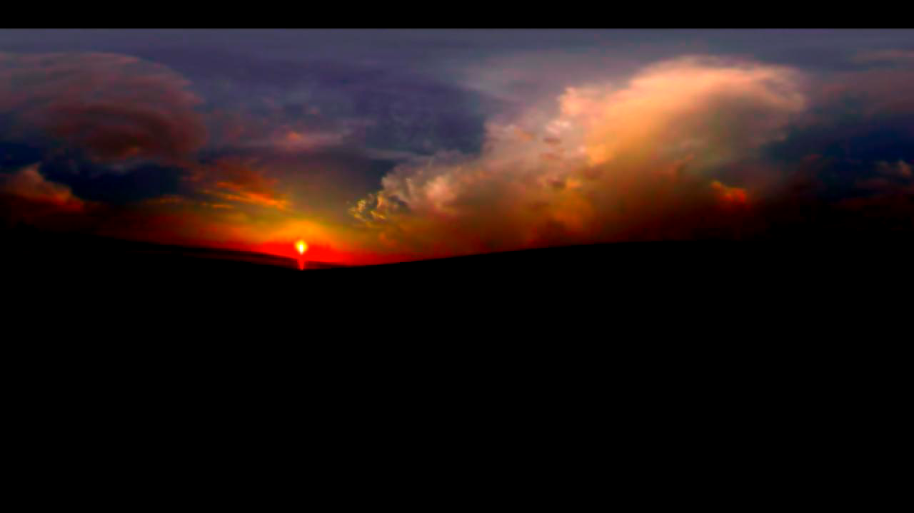
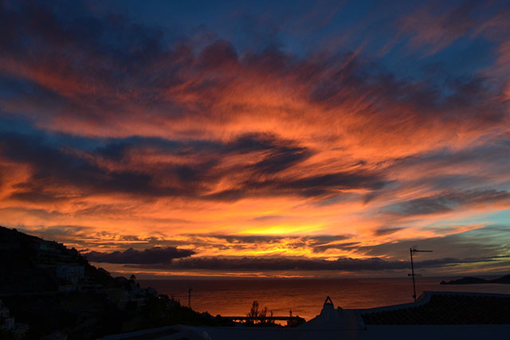
Result - Color Transfer Between Image +Post Processing

Slide 18
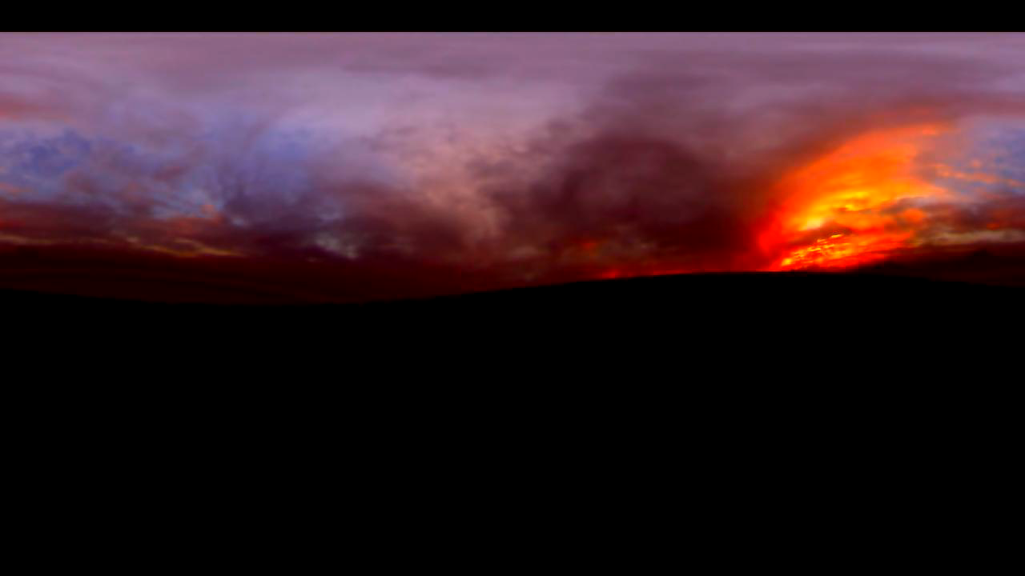
Result - Color Transfer Between Image +Post Processing

Slide 19
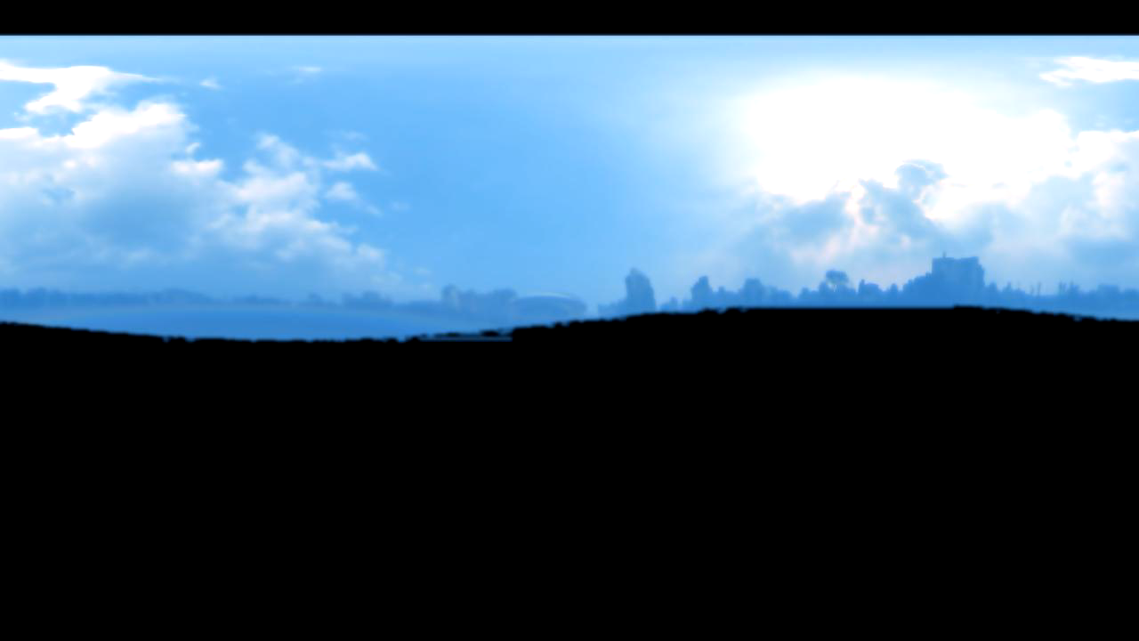
Result – Color Transfer In Correlated color Space + Post Processing

Slide 20
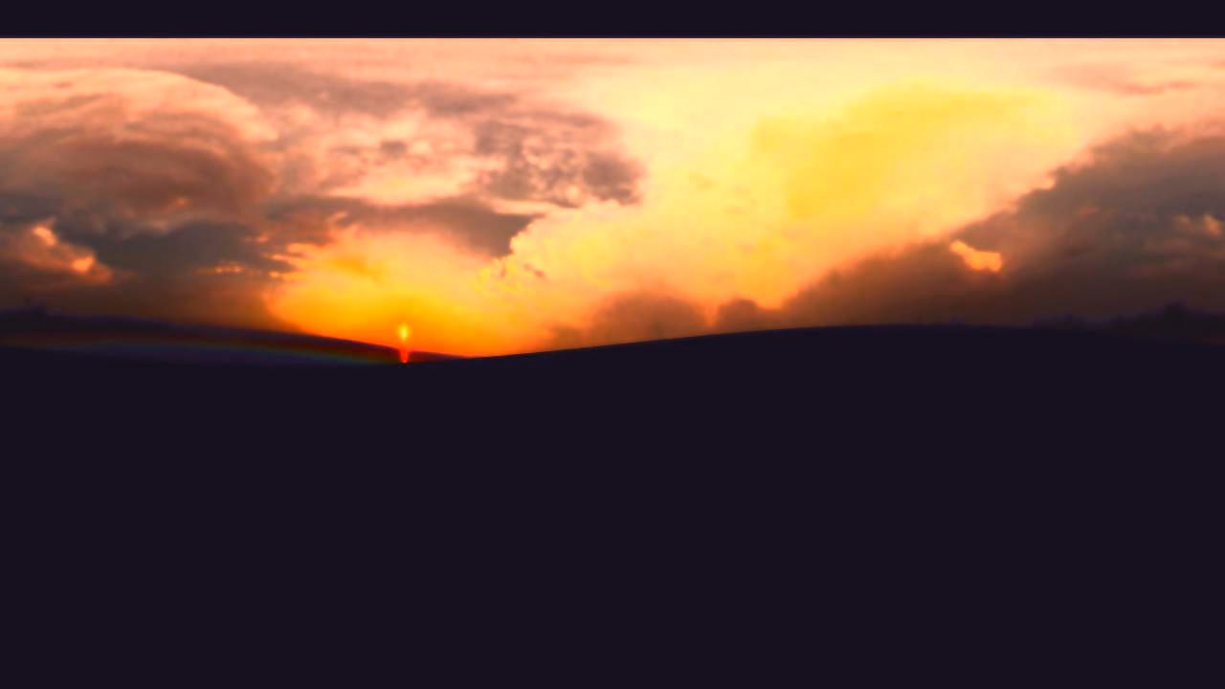
Result – Color Transfer In Correlated color Space + Post Processing

Slide 21
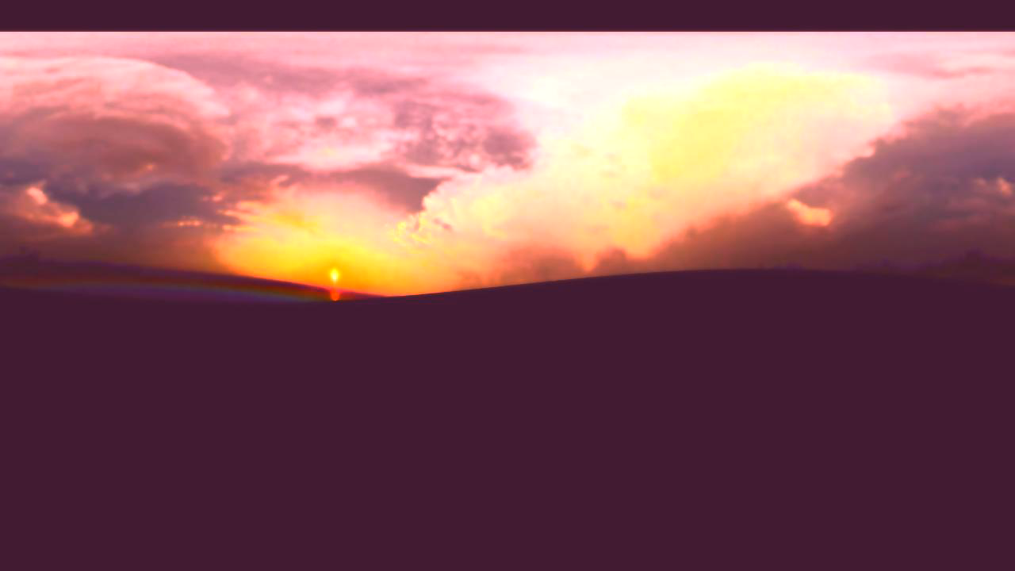
Result – Color Transfer In Correlated color Space + Post Processing
Notes:
結果的比較上，我們可以發現兩篇paper相比起來，第一篇整體ˇ畫面的色調比較豐富，但是第二篇整體的顏色和畫面整體是較和諧，這部份可能是因為第一篇是在Uncorrelated的space中做操作，而第二篇是直接在correlated的RGB Space做操作，因此第二篇會讓整個畫面的色調比較一致。

